Slide 1
Feltpleien
Nasjonal overdosestrategi
Overdoseforebyggende arbeid
Nalokson
Fagdag: På rett spor?
26.02.20

Slide 2
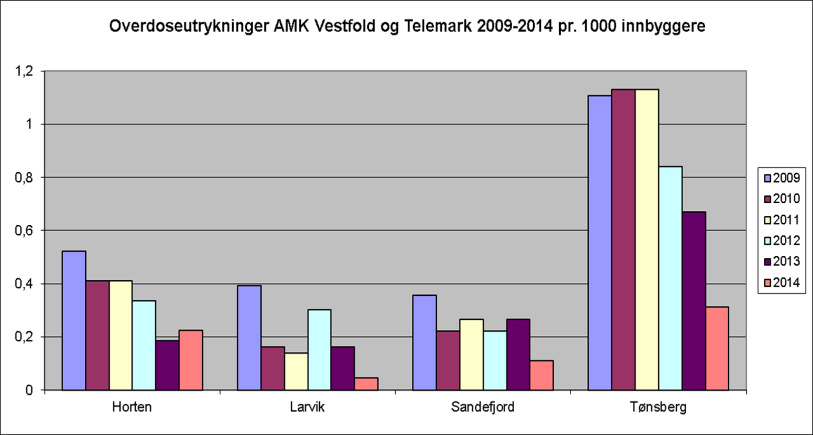
Kilde:Ambulansetjenesten, SiV

Slide 3
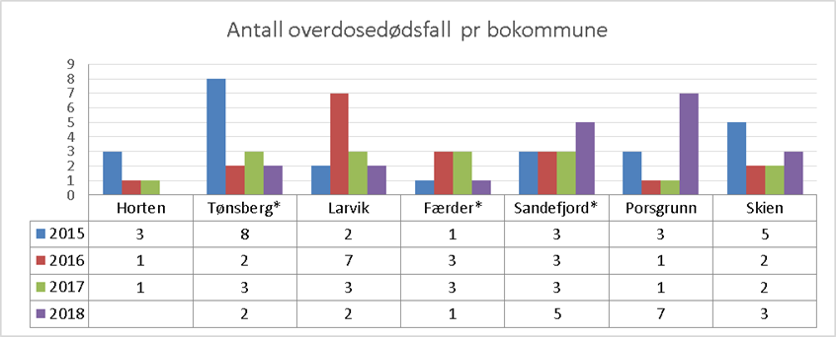
Kilde: Dødsårsakregisteret
* Kommune pr. 01.01.2020

Slide 4
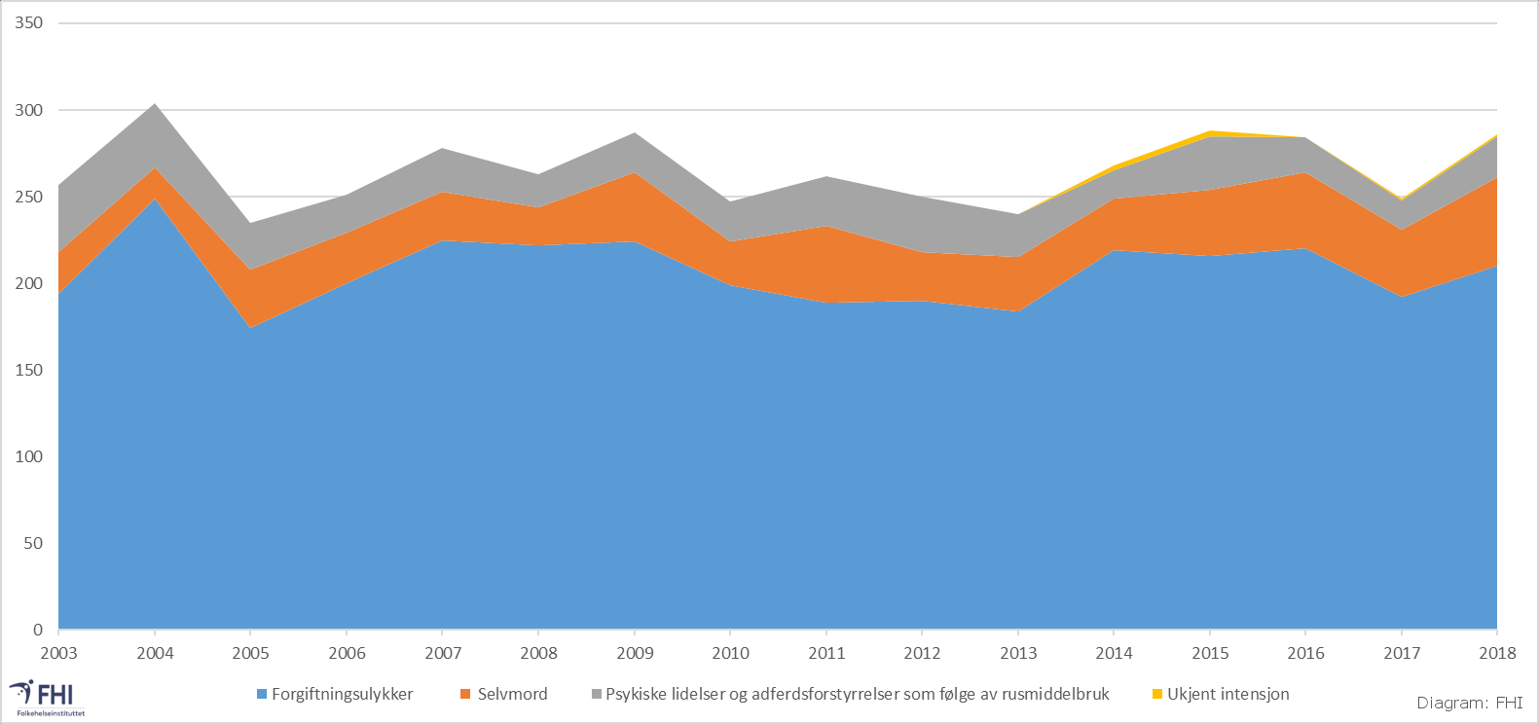
Kilde: Folkehelseinstituttet

Slide 5
2018:286
210 forgiftningsulykker
51 selvmord (53%kvinner)
24 årsak psykiske lidelser og atferdsforstyrrelser
Gjennomsnittsalder
Kvinner: 48 år
Menn: 43 år

Slide 6
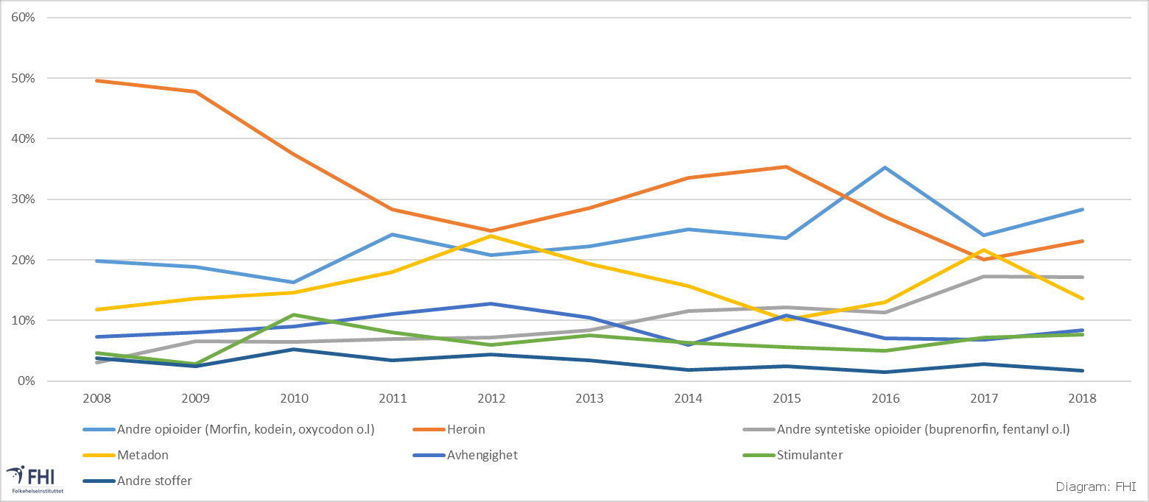
Kilde: Folkehelseinstituttet

Slide 7
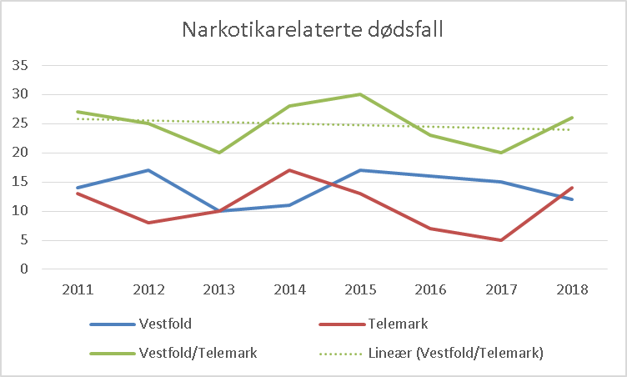
Kilde: Dødsårsakregisteret

Slide 8
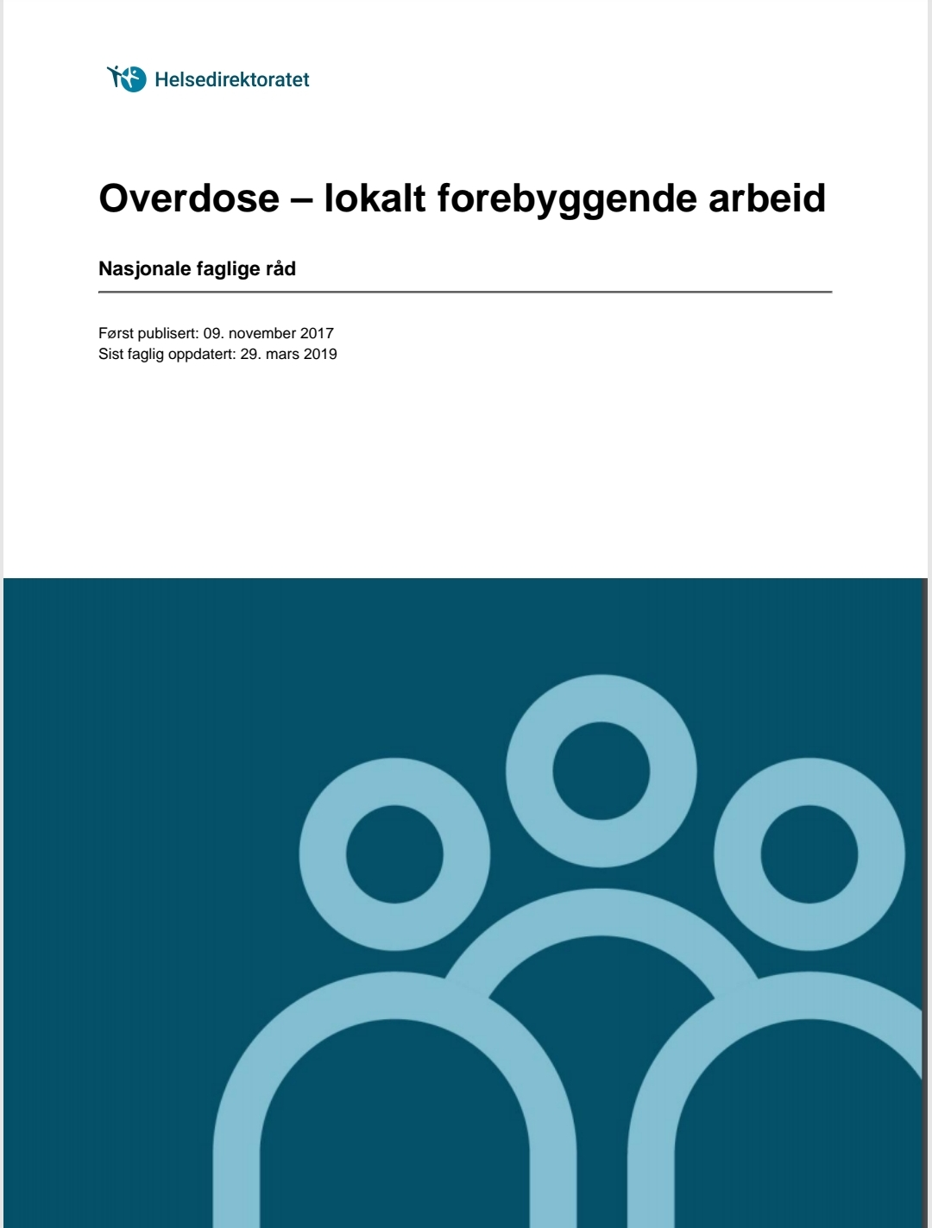
https://www.helsedirektoratet.no/faglige-rad/overdose-lokalt-forebyggende-arbeid

Slide 9
Kilde: Ambulansetjenesten

Slide 10
Feltpleiens tilbud
Sprøytebytte
Testing av hepatitt A, B, C og HIV
Vaksinasjon mot hepatitt A og B
Influensa vaksine
Prevensjon
Sårbehandling
Samtale og informasjon om helse
Informasjon om smitte/beskyttelse
Hjelp til å kontakte rette instans i helsevesenet
Tilbudet er gratis

Slide 11
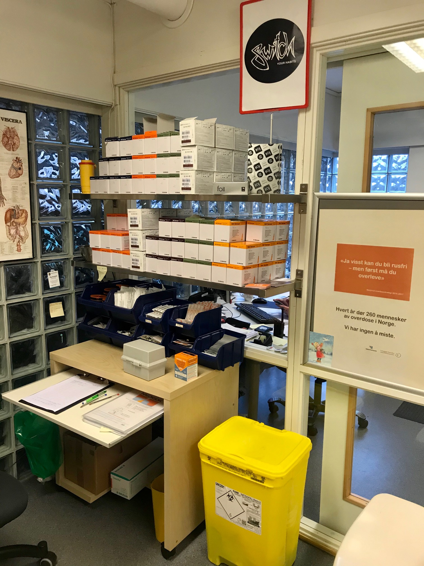
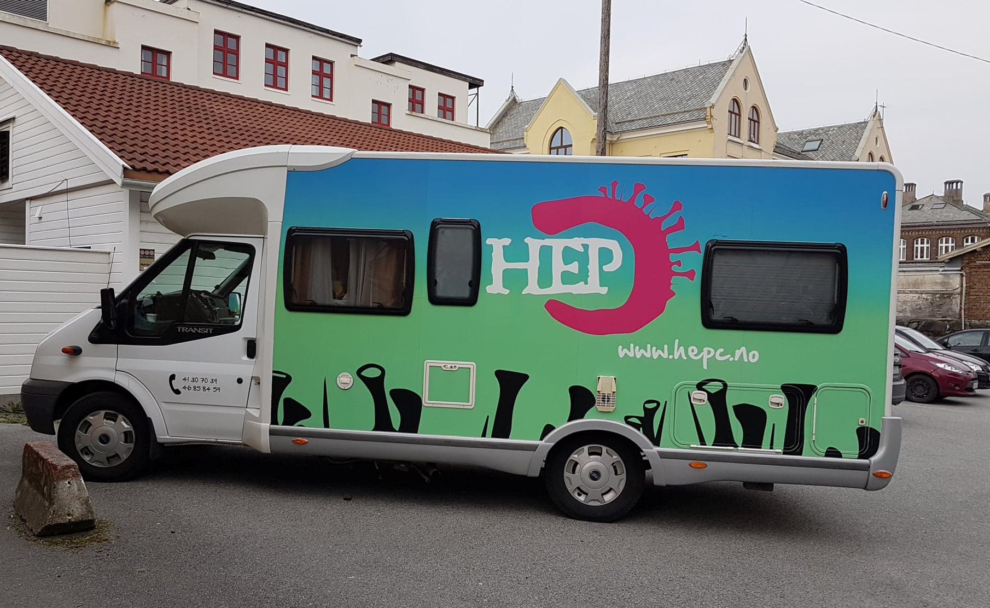
Smittevern
12-13
Mars

Slide 12
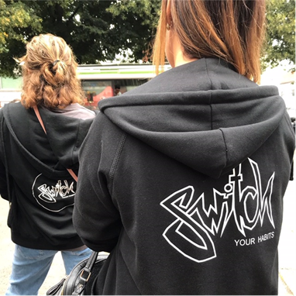
Switch-kampanjen
Du kan redusere skadene ved å bytte fra sprøyte til røyking;
overdosefaren reduseres kraftig
færre infeksjoner
lettere å beregne dosen
Du risikerer likevel overdose hvis du
blander heroin med alkohol og tabletter.
Du blir like avhengig av å røyke heroin
som av å ta det med sprøyte.

Slide 13
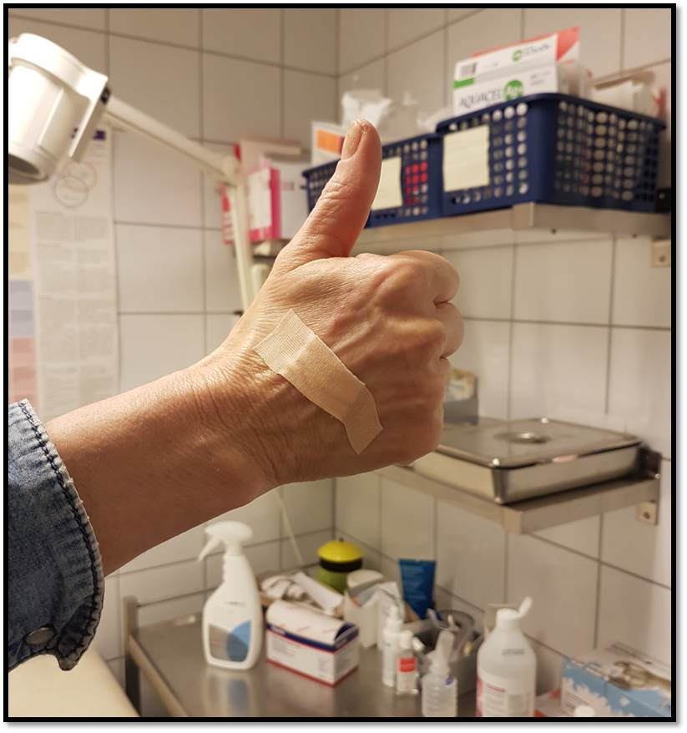
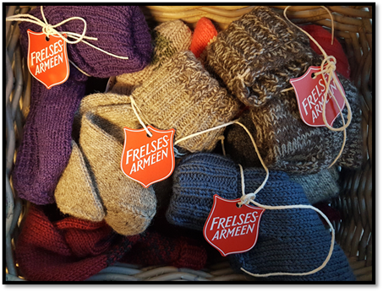
Sårbehandling
0ver 500 sårbehandlinger i 2019
Tverrfaglig samarbeid

Slide 14
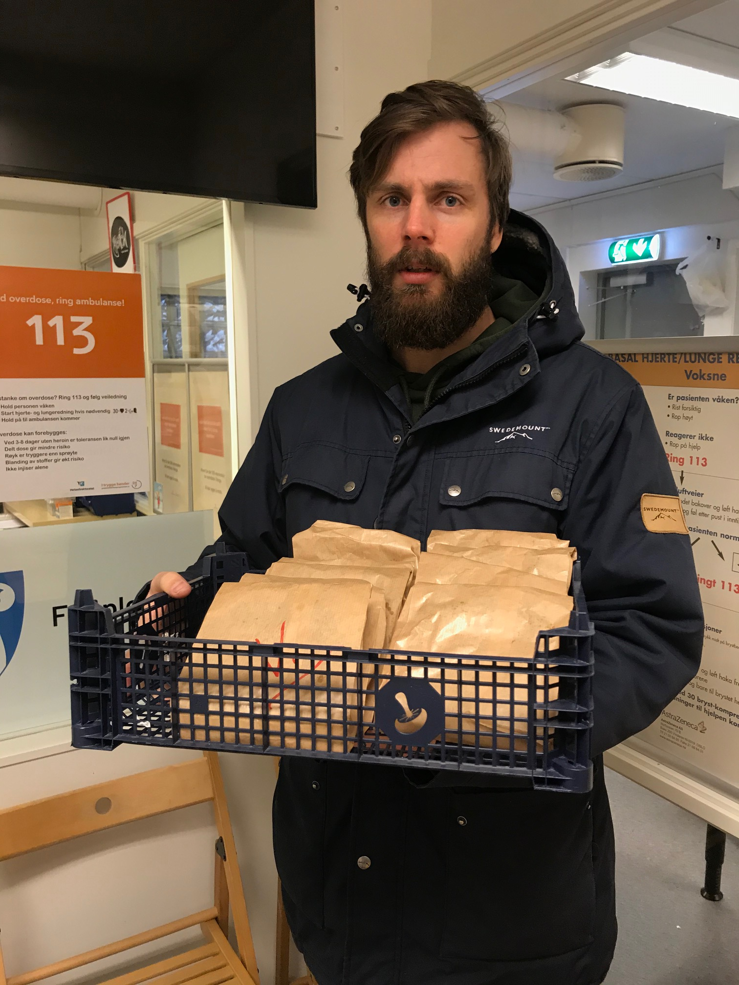
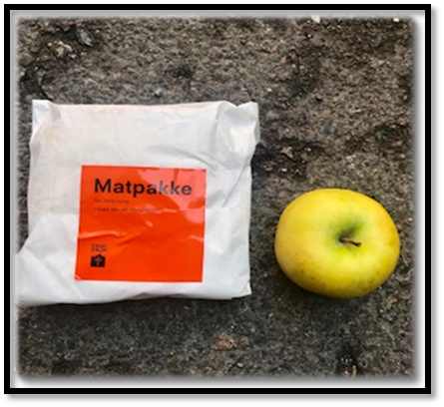
Ernæring
Underernæring
Feilernæring
Matpakker
Veiledning

Slide 15
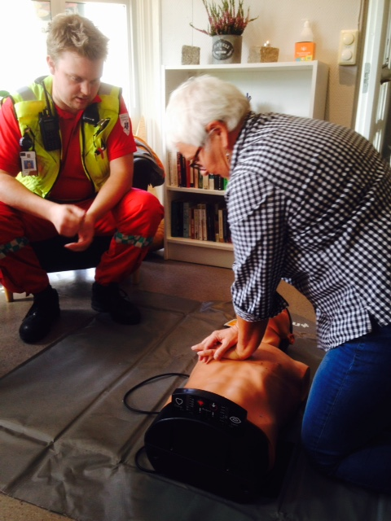
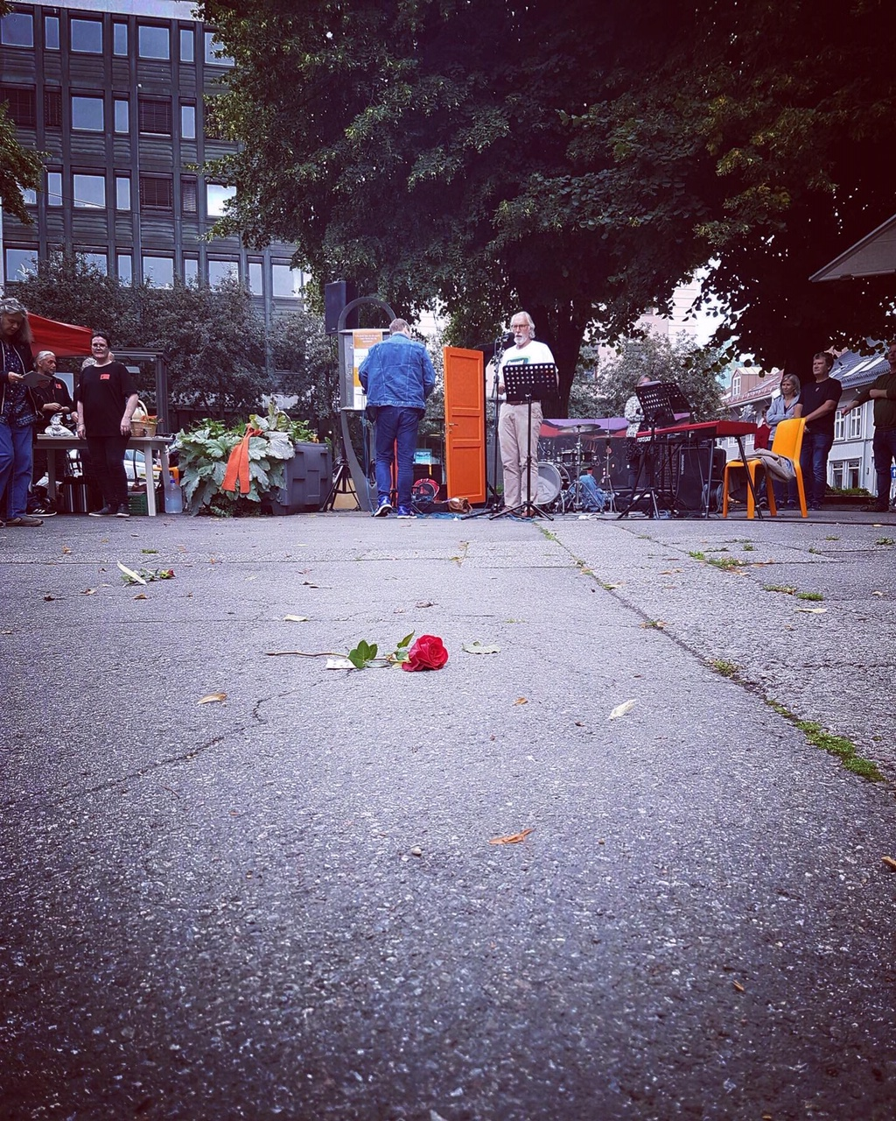
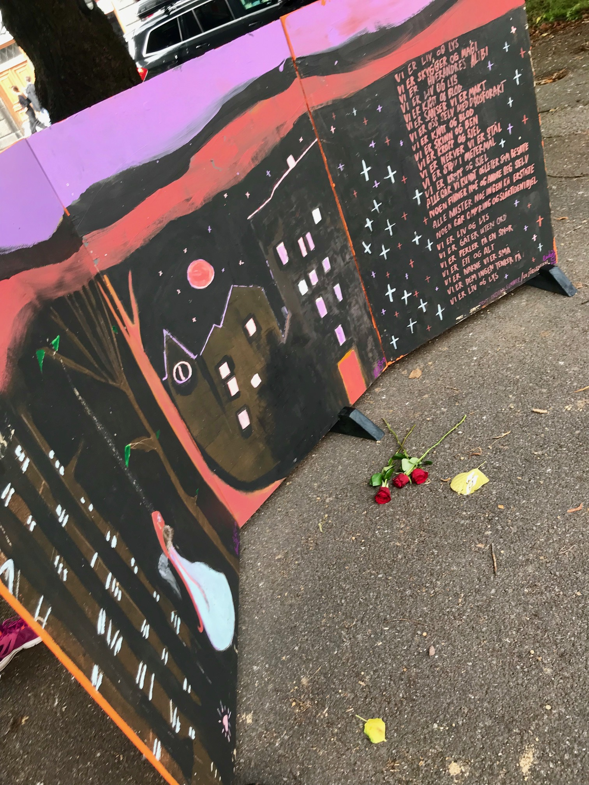
Andre overdoseforebyggende tiltak:
Varslingsrutiner
Verdens overdosedag
Førstehjelpskurs

Slide 16
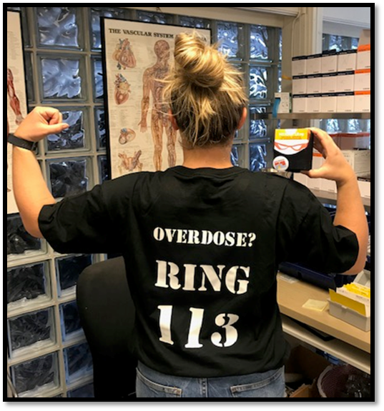
Nalokson
Tre Pilarer: - Switch kampanjen
- Pasientsikkerhetsprogrammet
- Naloksonprosjeket
Forskningsprosjekt : Helsedirektoratets overdosesestrategi, Naloksonprosjektet og SERAF.

Slide 17
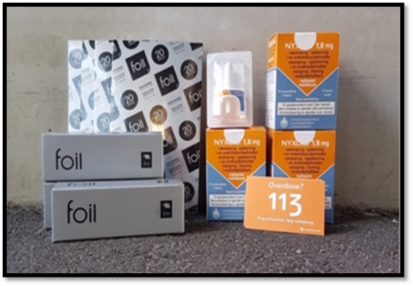
Hvem brukes Nalokson på?
Opiatbrukere:
Sporadisk bruk
Soning/ behandling
Smertelindring
Lovlig forskrevet medisiner
Bostedsløse

Slide 18
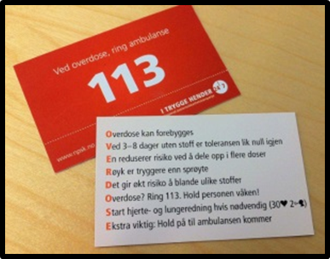
Samtalen
Forebygging
Toleranse
Blandingsbruk
Alenebruk
Myndiggjøring

Slide 19
Starten
Brukere
Tilbakemeldinger og erfaringer
Samarbeidspartnere, bruker og pårørendeorganisasjoner
Fellesundervisning

Slide 20
Oversikt
Over 620 Nalokson siden oppstart..
2019: 71% Påfyll
Vestfold 2019: 346 (Larvik, Sandefjord og Tønsberg)
Gjennomsnittsalder ca. 41 år

Slide 21
Samarbeid
Bemannende boliger
Rustjenesten
Politiet i Vestfold
Sem Fengsel
Pårørendeorganisasjoner
Brukerorganisasjoner

